Slide 1


汇
编
语
言
与
接
口
技
术
第2章 80X86微处理器
主编：王让定 朱莹
宁波大学信息学院
延迟符

Slide 2
本章主要内容录
02
03
04
01
32位微处理器
Pentium的主要特点
8086/8088微处理器
80X86存储器组织
延迟符

Slide 3


8086/8088微处理器
PART 01
延迟符
延迟符

Slide 4


8086/8088 内部结构
从功能上，8086分为两部分，即
1.总线接口部件(bus interface unit，BIU)
2.执行部件(execution unit，EU)

Slide 5
1.执行部件 EU
执行部件负责指令的执行 ，由下列4部分组成：
①算术逻辑部件ＡＬＵ(arithmetic logic unit)。
标志寄存器
② 暂存寄存器
③ 通用寄存器组
4个通用寄存器，即AX、BX、CX、DX
4个专用寄存器，即
基数指针寄存器BP（base pointer）
堆栈指针寄存器SP(stack pointer)
源变址寄存器SI(source index)
目的变址寄存器DI(destination index)；
④EU控制单元

Slide 6
2. 总线接口部件BIU
总线接口部件负责与存储器、I/O端口传送数据 ，由下列3部分组成：
① 指令队列缓冲器
② 16位的指令指针寄存器
(IP Instruction Pointer)
4个段地址寄存器
（CS、DS、ES、SS）
③ 20位的地址加法器，如右图

Slide 7
8086/8088 内部寄存器组
1、通用寄存器
① 数据寄存器 :
AX、BX、CX、DX
② 变址和指针寄存器 ：
SP、BP、SI、DI
2、段寄存器 CS、DS、SS、ES
3、状态标志寄存器FLAGS

Slide 8
标志寄存器共有16位，其中7位未用，所用的各位含义如下：
根据功能，8086的标志可以分为两类：
1.状态标志
2.控制标志
15 14 13 12 11 10 9 8 7 6 5 4 3 2 1 0
OF
DF
IF
TF
SF
ZF
AF
PF
CF

Slide 9
状态标志有6个，即SF、ZF、PF、CF、AF和OF
① 符号标志SF(sign flag )
② 零标志ZF(zero flag)
③ 奇偶标志PF(parity flag)
④ 进位标志CF(carry flag)
⑤ 辅助进位标志ＡＦ(auxiliary carry flag)
⑥ 溢出标志OF(overflow flag)
控制标志有3个，即
① 方向标志DF(direction flag)
② 中断允许标志IF(interrupt enable flag)
③ 跟踪标志TF(trap flag)又称为单步标志

Slide 10
8086/8088 引脚信号及功能
区别：
8088的外部数据总线8条，分时复用AD₇~AD₀， A₁₅~A₈专门用来传送地址
第28号引脚在8086中是 ，在8088中改为 ，定义相反。
第34号引脚在8086中是 ，在8088中改为SS₀

Slide 11
各引脚信号：
① GND、VＣＣ 地和电源
② AD₁₅~AD₀ 地址/数据复用
③ A₁₉/S₆~A₁₆/S₃ 地址/状态复用
④ BHE＃/S₇ 高8位数据总线允许/状态复用
⑤ NMI 非屏蔽中断输入
⑥ INTR 可屏蔽中断请求信号输入
⑦ RD＃ 读信号输出
⑧ CLK 时钟输入
⑨ RESET 复位信号输入
⑩ READY “准备好”信号输入
⑾ TEST＃ 测试信号输入
⑿ MN/MX＃ 最小和最大模式控制输入

Slide 12
最小模式下的引脚
引脚信号：
① INTA＃ 中断响应信号输出
② ALE 地址锁存允许信号输出
③ DEN＃ 数据允许信号
④ DT/R＃ 数据收发信号输出
⑤ M/IO＃ 存储器/输入输出控制信号输出
⑥ WR＃ 写信号输出
⑦ HOLD 总线保持请求信号输入
⑧ HLDA 总线保持响应信号输出

Slide 13
最大模式下的引脚
引脚信号：
① QS1、QS0 指令队列状态信号输出
② S2#、S1#、S0# 总线周期状态信号输出
③ LOCK#(lock) 总线封锁信号输出
④ RQ#/GT1#、RQ#/GT0# 总线请求信号输入、总线授权信号输出

Slide 14
8086/8088 工作模式
最小模式和最大模式的概念
(1)最小模式:在系统中只有一个微处理器。
(2)最大模式:两个或多个微处理器（主处理器、协处理器）

Slide 15
8086 最小工作模式下的典型配置

Slide 16
8086 最大工作模式下的典型配置

Slide 17
8086/8088 总线操作和时序
1、几个基本概念
（1）时钟周期：是CPU的基本时间计量单位，它由计算机主频决定。8086主频是5MHz，一个时钟周期就是200ns。
（2）总线周期：BIU完成一次访问存储器操作所需要的时间称作一个总线周期。一个最基本的总线周期由4个时钟周期组成，习惯上称4个状态，即T₁,T₂,T₃,T₄状态。只有在CPU和内存或I/O端口之间传递数据以及取指令时，CPU才执行总线周期。

Slide 18
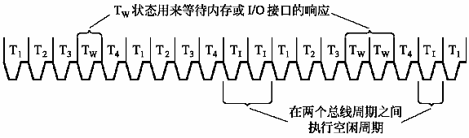
典型的8086总线周期序列：
T1状态，发地址信息
T2状态，总线的高4位输出状态信息
T3状态，高4位 状态信息，低16位数据。
T3之后，可能插入TW
T4状态，结束。

Slide 19
（3）空闲周期：如果在一个总线周期之后，不立即执行下一个总线周期，则系统总线就处于空闲状态，此时执行空闲周期T_{i}。
（4）指令周期：就是计算机完成对一条指令的读取并执行这一系列步骤所需要的时间。
一个指令周期包含一个或几个总线周期。
例如，执行一条8位寄存器乘法（MUL），这是一条两字节指令，大约需70－77个时钟周期的执行时间。
时钟周期(T状态)
总线周期
总线周期
总线周期
M₁(Machine Cycle) (取指）
M₂(读存储器)
M₃(写存储器)
指令周期

Slide 20
2.8086的主要操作:
① 系统的复位和启动操作；
② 暂停操作；
③ 总线操作；
④ 中断操作；
⑤ 最小模式下的总线保持；
⑥ 最大模式下的总线请求/允许。

Slide 21
（1） 系统的复位和启动操作

Slide 22
复位时各内部寄存器的值
寄存器 | 值
标志寄存器 | 清零
指令指针（IP） | 0000H
CS寄存器 | FFFFH
DS寄存器 | 0000H
SS寄存器 | 0000H
ES寄存器 | 0000H
指令队列 | 空
其它寄存器 | 0000H

Slide 23
（2）总线操作
最小方式下的总线读操作
最小方式下的总线写操作
最大模式下的总线读操作
最大模式下的总线写操作

Slide 24
最小方式下的总线读操作

Slide 25
最小方式下的总线写操作

Slide 26
最大模式下的总线读操作

Slide 27
最大模式下的总线写操作

Slide 28
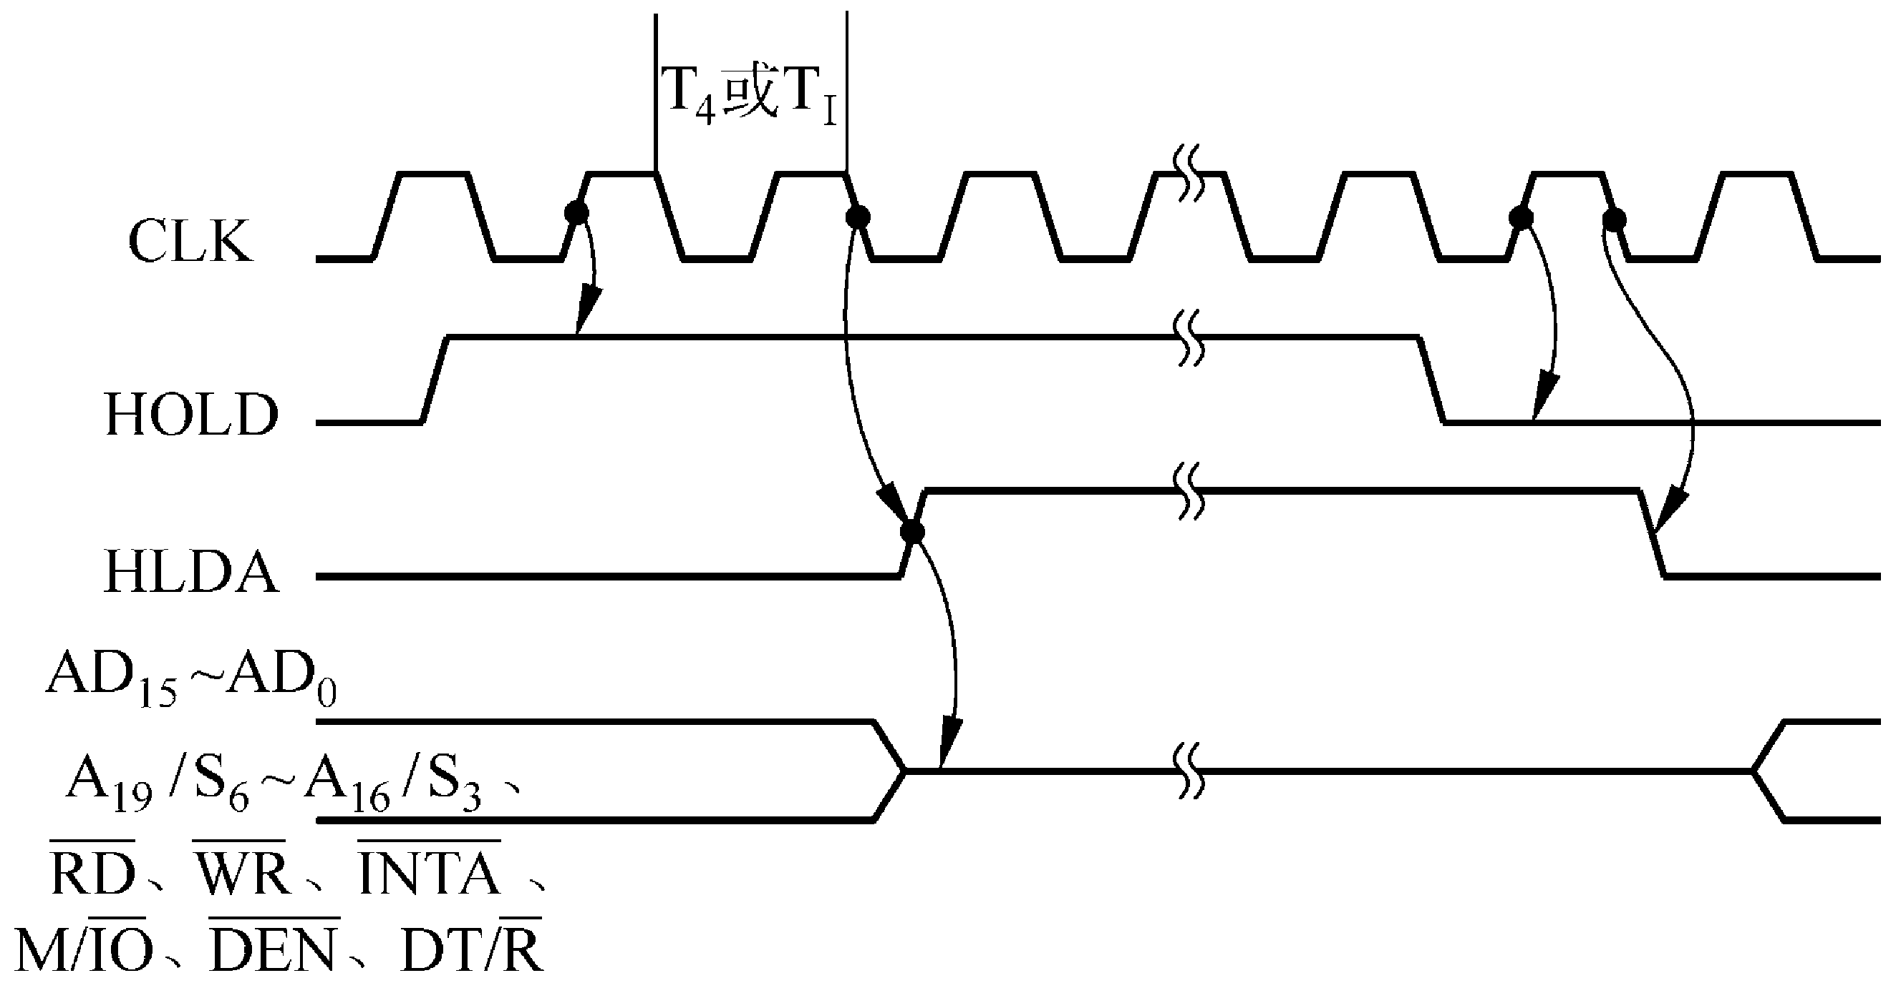
（3）最小模式下的总线保持
利用HOLD和HLDA信号实现总线保持

Slide 29
32位微处理器
PART 02
延迟符
延迟符

Slide 30
32位微处理器内部结构
1、80386内部主要组成
总线接口部件（BIU）
中央处理部件（CPU)
存储器管理部件(MMU)

Slide 31
80386的内部功能部件

Slide 32
（1）总线接口部件（BIU）
通过Dbus、Abus、Cbus完成与微处理器外部的联系，包括访问存储器预取指令、存储器数据读写、I/O端口数据读写等操作控制功能。
（2）中央处理部件（CPU）:各部件以并行方式进行工作
代码预取部件：暂存从存储器中预取的代码，又称为预取指令队列
指令译码部件：对预取指令队列中的指令进行译码，译码后送入译码指令队列等待执行。
预译码时若发现为转移指令，则提前通知总线接口部件去取目标地址中的指令代码并取代原预取指令队列中的顺序指令代码，从而提高效率。
控制部件：控制部件根据指令代码产生工作时序

Slide 33
―指令执行部件：完成指令代码的执行
一个32位的算术运算单元（ALU）
8个32位的通用寄存器，
1个快速乘、除运算服务的64位移位寄存器
（3）存储器管理部件（MMU）
分段部件
分页部件
存储器采用段、页式结构
4KB为一页，程序或数据以页为单位存储。
存储器按段组织，最大4096MB。
一个任务最多可含16K段，最大64TB
存储结构中还采用了高速缓冲存储器（Cache）

Slide 34
2、80486微处理器
变化：
沿袭80386的体系结构
内含高速缓存和浮点处理器
面向多处理器的结构
具体结构
总线接口、预取指令、指令译码、执行、控制、内存管理、高速缓存和浮点运算单元（FPU）
基本指令用硬件逻辑执行，内含128位总线
高速缓存和FPU之间用两条32位总线直接相连
四路成组联想高速缓存

Slide 35
1、80386内部寄存器
通用寄存器
段寄存器组
专用寄存器组
控制寄存器组
系统地址寄存器组
调试寄存器组
测试寄存器组

Slide 36
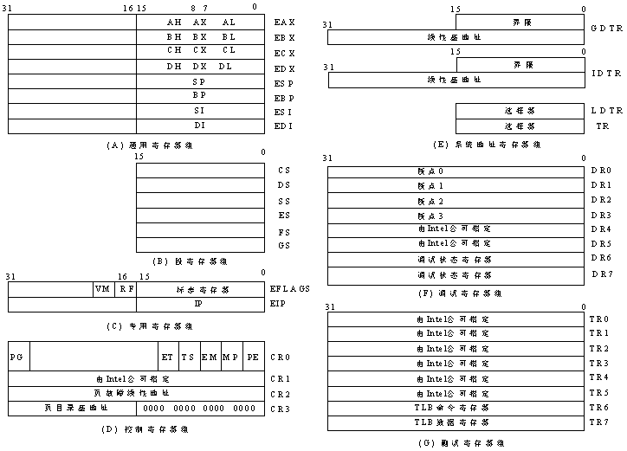
32位微处理器寄存器组
80386寄存器结构

Slide 37
1.通用寄存器
8个32位通用寄存器，可以作为16位用
EAX EBX
ECX EDX
ESI EDI
EBP ESP

Slide 38
2.段寄存器组
6个
CS
DS
SS
ES
FS
GS

Slide 39
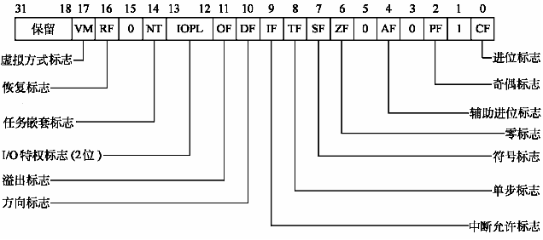
3.专用寄存器组
EFLAGS

Slide 40
4.控制寄存器
CR0：该寄存器目前仅用了低4位作为机器状态字，各位定义如下：
保护允许位PE：
PE=0，处于实地址方式；
PE=1，进入保护虚地址方式。
任务切换位 TS、仿真协处理器位EM、监控协处理器位MP为组合应用。
TS，EM，MP=000，处于实地址方式，当前复位后的初始状态
TS，EM，MP=001，有协处理器80387，不需要软件仿真。
TS，EM，MP=010，无协处理器80387，要求用软件仿真。
TS，EM，MP=101，有协处理器，不需软件仿真，产生任务切换。
TS，EM，MP=110，无协处理器80387，要求用软件仿真，产生任务切换。

Slide 41
CR0：该寄存器目前仅用了低4位作为机器状态字，各位定义如下
处理器扩展类型位ET ：
ET＝1，采用与80387兼容的32位规程。
ET＝0，采用与80287兼容的16位规程。
分页允许位PG:
PG=1，允许片内分页部件工作。
PG=0，禁止分页部件工作。
CR1：保留，为将来开发的Intel微处理器使用。
CR2：包含一个32位的线性地址，指向页故障地址。
CR3的功能：包含页目录表的物理地址

Slide 42
5.系统地址寄存器
系统地址寄存器有4个
GDTR 全局描述符表寄存器
存放全局描述符表的32位线性基地址和16位界限值。
IDTR 中断描述符表寄存器
存放中断描述符表的32位线性基地址和16位界限值。
LDTR 局部描述符表寄存器
存放局部描述符表的16位段选择符。
TR 任务状态寄存器
存放任务状态段表的16位段选择符。

Slide 44
6.调试寄存器
调试寄存器：DR0~DR7
DR0，DR1，DR2，DR3：用户设置的程序断点地址。
DR6：用户调试时的断点状态值。
DR7：用户设置的断点控制。
DR4，DR5：保留寄存器。
测试寄存器：
测试命令寄存器：TR6
数据寄存器：TR7

Slide 45
7.测试寄存器
测试寄存器： 8个32位寄存器
TR0~ TR5：为保留寄存器。
TR6、TR7：测试寄存器，用来测试转换后备缓冲区TLB。其中，
TR6：测试命令寄存器，用于对TLB进行测试。
TR7：用于保存测试TLB后的结果。

Slide 46
2、 80486的内部寄存器组
80486寄存器在80386的基础上增加了以下功能：
（1）控制寄存器CR3中新定义了两位，即PCD（D4位）和PWT（D3位）。
PCD（page cache enable ）页面高速缓存使能位
PWT（page write-through ）页面透写
（2）在控制寄存器CR0中增加了新的页面保护特性。
（3）标志寄存器中，增加了新的对界检查特性。
（4）增加了三个用于测试片上超高速缓存的新的可测试寄存器TR3 、TR4、 TR5，增强了TLB的可测试性。

Slide 47
32位微处理器引脚信和及功能

Slide 48
1、时钟信号 CLK
2、地址总线（A2~A31，BE0#~BE3#）
3、数据总线（D0~D31）
4、奇偶校验（DP0~DP3， PCHK#
5、总线周期的定义信号
6、总线控制信号：ADS#、RDY＃
7、成组控制信号：BRDY＃、BLAST＃
8、高速缓存控制信号：KEN＃、FLASH＃
9、高速缓存的无效性控制 ：AHOLD、EADS
10、页面高速缓存控制PWT、 PCD

Slide 49
11、数据出错报告信号：FERR＃、 IGNNE＃
12、地址位20的屏蔽 ：AM20＃
13、总线仲裁信号：BREQ、HOLD、HLDA、BOFF＃
14、总线大小控制信号 BS8＃、BS16＃
15、中断信号 INTR、 NMI
16、RESET

Slide 50
利用HOLD和HLDA信号实现总线保持

Slide 51
32位微处理器工作模式
实地址方式(real address mode)
保护地址方式
(protected virtual address mode)
虚拟地址方式(virtual 8086 mode)

Slide 52
32位微处理器总线操作
80486CPU使用总线周期来完成对存储器和I/O接口的读写操作以及中断响应，每个总线周期与三组信号有关。分别是：M/IO# 、W/R# 、D/C# 为周期定义信号，它们决定了总线周期的操作类型和操作对象；A₂～A₃₁、BE0# ～ BE3#为地址信号；ADS为地址状态信号，它决定CPU什么时候启动新的总线周期并使地址信号有效。

Slide 53
Pentium的主要特点
PART 03
延迟符
延迟符

Slide 54
1．Pentium总线与80486总线的主要区别
具有64位数据总线，而80486 支持32位数据总线。P5比80486（ BE3#～BE0# ）具有更多的字节允许（ BE7#～BE0#）和数据奇偶校验引脚（DP₇～DP₀）。
地址总线的宽度为36位，而80486地址总线的宽度为32位。
支持地址流水线（NA# ），CPU会在当前总线周期完成之前就将下一个地址送到总线上，从而开始下一个总线周期，允许2个总线周期构成总线流水线。
一个总线周期产生8字节写入。
支持可超高速缓存的突发串周期。
支持回写超高速缓存协议。

Slide 55
不支持用 和 实现的动态总线带宽。
可以在维持内部超高速缓存状态和浮点机器状态的同时执行复位功能。
通过 引脚支持它与外部系统之间的强存储排序。
支持内部奇偶错误校验，加强了数据奇偶校验和地址奇偶校验。
支持探针方式。
支持功能冗余校验（FRC）。
支持性能监测。
使用 异常结束一个总线周期后，从头重新启动该总线周期。不保留在 之前的返回数据。80486 保留在 建立返回的数据，并在周期被异常结束的点上重新启动该周期。

Slide 56
2．pentium的寄存器
P5对80486的寄存器作了如下扩充，主要表现在：
标志寄存器增加了两位：VIF、VIP。此两位用于控制Pentium的虚拟8086方式扩充部分的虚拟中断。
控制寄存器增加了CR4，并对CR0中的CD位和NIV位作了重新定义。
增加了几个模型专用寄存器，用来控制可测试性、执行跟踪、性能检测和机器检查错误的功能等。

Slide 57
3．pentium的高速缓存器
4．Pentium对80486指令系统的扩充
5．Pentium的探针方式

Slide 58
80X86存储器组织
PART 04
延迟符
延迟符

Slide 59
8086/8088的存储器组织
1．存储器的标准结构
存放字时，其低位字节可从奇数地址开始，也可从偶数地址开始；前一种称非规则存放，后一种称规则存放。对规则字的存取可在一个总线周期完成，对非规则字的存取则需两个总线周期才能完成。

Slide 60
8086存储体与总线的连接

Slide 61
8088存储体与总线的连接

Slide 62
2．存储器分段
分段就是把1MB空间分为若干逻辑段，每段最多可含64KB的连续存储单元。每个段的首地址是一个被16整除的数（即最后4位为0），首址是用软件设置的。
运行一个程序所用的具体存储空间可以为一个逻辑段，也可为多个逻辑段。段和段之间可以是连续的、断开的、部分重叠的或完全重叠。

Slide 63
存储器采用分段编址方法进行组织，带来的好处如下：
指令中只涉及16位地址（首地址或在段中的偏移量），缩短了指令长度，从而提高了执行程序的速度。
尽管存储空间多达1MB，但程序执行过程中不需要在1MB的大空间中去寻址，多数情况下只需在一个较小的段中运行。
多数指令的运行都不涉及段寄存器的值，而只涉及16位的偏移量，故分段组织存储也为程序的浮动装配创造了条件。
程序设计者不用为程序装配在何处而去修改指令，统一由操作系统去管理就行了。

Slide 64
3．实际地址和逻辑地址
实际地址，或称物理地址，是指CPU和存储器进行数据交换时使用的地址。对8086来说，是用20位二进制或5位十六进制数表示的地址码，是唯一能代表存储空间每个单元的地址。
逻辑地址是指产生实际地址用到的两个地址分量：段首地址和偏移量，它们都是用无符号的16位二进制数或4位十六进制数表示的地址代码。
注意：偏移地址和段首址又都称为逻辑地址。一个存储单元只有唯一编码的实际地址，而一个实际地址可对应多个逻辑地址

Slide 65
4．堆栈
为了暂存一批需要回避的数值数据或地址数据，而特别划分出来一段存储区。该存储区中，存储数据按“后进先出”原则进行。
堆栈段中存取数据的地址由堆栈段寄存器SS和堆栈指针SP来规定。SS中存放堆栈段的首地址，SP中存放栈顶的地址，此地址表示栈顶离段首址的偏移量，存取数据都在栈顶进行。

Slide 66
32位微处理器存储器系统简介
80486充分重视了对多任务操作系统的支持性。主要体现在两方面：一是从硬件上为任务之间的切换提供了良好的条件；二是支持容量极大的虚拟存储器，并且为了管理如此大的存储空间，采用片内两级管理。

Slide 67
1．虚拟存储技术
虚拟存储技术的最终体现是建立一个虚拟存储器。虚拟存储器是相对物理存储器而言的，物理存储器指由地址总线直接访问的存储空间，其地址称物理地址。
虚拟存储器机制由主存储器、辅助存储器和管理部件共同组建。通过管理软件，达到主存和辅存密切配合，使整个存储系统具有接近主存的速度和接近辅存的容量。这种技术不断改进完善，就形成了虚拟存储系统。
按照对主存的划分方式，虚拟存储器有段式虚拟存储器和页式虚拟存储器两类。

Slide 68
2．片内两级存储管理
MMU和CPU做在同一个芯片中，并使MMU能管理大容量的虚拟存储器。这种片内的MMU免去了通常片外MMU带来的种种延迟，而且，程序员可以使用的存储空间即逻辑地址空间大大超过物理地址空间，所以，极大地减少了存储空间出现的故障率，减轻了操作系统的负担。
在两级存储管理中，段的大小可以选择，因此，可以随数据结构和代码模块的大小而确定，使用起来很灵活，另外，对每一段还可赋予属性和保护信息，从而可以有效地防止在多任务环境下各个模块对存储器的越权访问。

Slide 69
本章小结
本章介绍了80X86内部结构、寄存器、引脚信号、总线操作时序以及中断系统。
8086内部有两个独立的工作部件，即执行部件EU和总线接口部件BIU构成。EU只负责执行指令，BIU是和总线打交道的接口部件，它根据EU的请求，执行8086对存储器或I/O接口的总线操作，完成数据的传送。
80386微处理器主要由三大部件组成，即总线接口部件（BIU）、中央处理部件（CPU）、存储器管理部件（MMU）。三大部件又可分为6个并行工作的模块部件，即总线接口部件、代码预取部件、指令译码部件、控制部件、指令执行部件和存储器管理部件。6个模块部件采用流水线作业结构，各行其能，并行工作，可同时处理多条指令，大大提高了程序的执行速度。

Slide 70
本章小结
80486微处理器在包含了80386的所有功能基础上提高了主频，芯片内含浮点数值运算部件。
8086具有两种工作模式，即最小模式和最大模式。80486微处理器有三种工作模式，即实地址模式、保护模式和虚拟8086模式。
80486不仅具有8086的所有中断类型，而且大大丰富了内部中断的功能，把许多执行指令过程中产生的错误也纳入了中断处理的范围。
P5总线类似于80486总线，但是为了获取更高性能和提供对多重处理系统的更好支持，它牺牲了完全兼容性。P5的指令系统包括80486的全部指令，并有很大扩充。P5在探针工作方式下，可以检查和修改CPU内部状态和系统外部状态，可以读和写处理器寄存器，还可以读和写系统存储器和I/O空间。

Slide 71

谢谢！
延迟符
延时符

